Slide 1
Практическое занятие 10. Подбор элементов оформления сайта по заданному дизайну (Создание и подключение библиотеки стилей css )
Индивидуальное проектное задание (Visual Studio Code)

Slide 2
На этом практическом занятии мы научимся :
использовать функции Visual Studio Code :
Подбирать изученные виды разметок под заданное оформление сайта
Создавать и использовать библиотеки стилей css под заданное оформление сайта

Slide 3
Текст статьи поверх картинки

Slide 4
Задание 10:
Выбрать образец оформления для выполнения индивидуального проектного задания(самостоятельно)
Сделайте скриншот оформления сайта сохраните в свою папку (Вставить в paint, сохранить).
Сохраните файл картинки в облачном хранилище GitHub
Скопировать файл html_12.html переименовать в файл html_25.html (самостоятельно)
Проанализируйте элементы образца оформления сайта
Выделите слои:
Боковые панели <aside>
Основного контента
Скопировать файл стилей s5.css переименовать в файл s25.css(самостоятельно)
В s5.css переопределите стили в соответствии с требуемым оформлением:
<body>: фон, поля, отступы, цвет текста
<aside>: фон, поля, отступы, цвет текста, расположение
Заголовки <header>, <footer>: расположение текста, фон
текст< p>: выравнивание, цвет, красная строка.
Заголовки <h2>, <h3>, <h4>: выравнивание текста заголовков, цвет
Поправьте подключаемый файл со стилями s25.css в html_25.html, тег <link>
Сохранить файлы в облачном хранилище GitHub

Slide 5
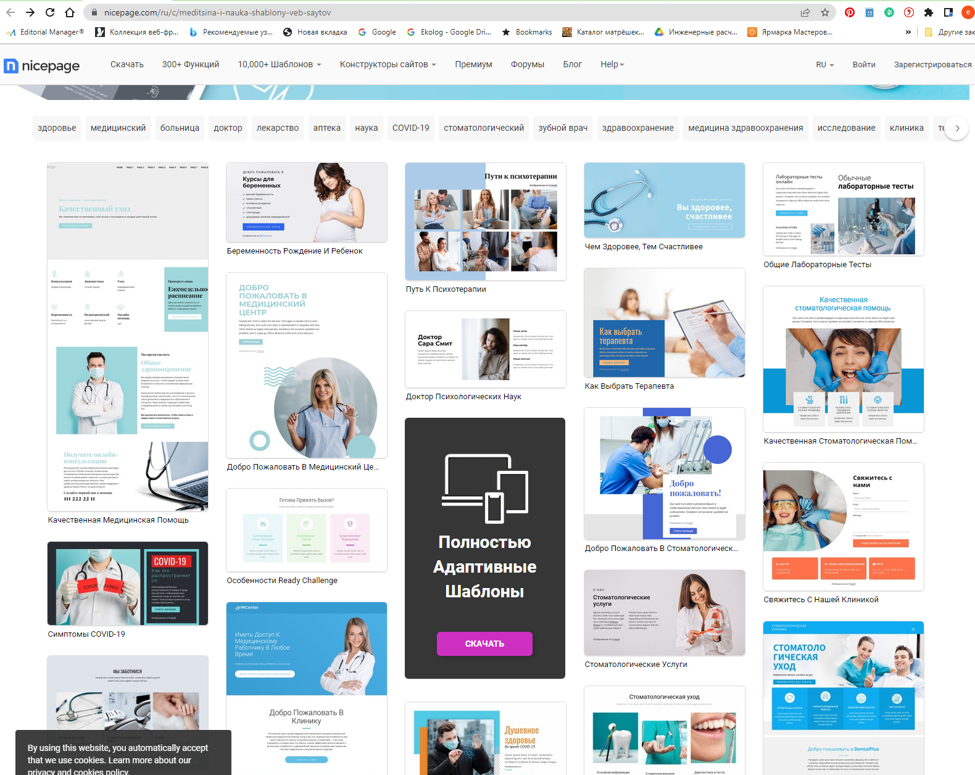

Выбор шаблона оформления для выполнения индивидуального проектного задания
https://nicepage.com/ru/c/meditsina-i-nauka-shablony-veb-saytov

Slide 6
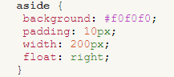
Термины 10
Блок <aside> </aside>, так называемый «сайдбар» или «боковая панель».
Тег определяет блок сбоку от контента для размещения рубрик, ссылок на архив, меток и другой информации.
http://htmlbook.ru/html/aside

Slide 7
Геометрические фигуры
https://habr.com/ru/post/126207/

Slide 8
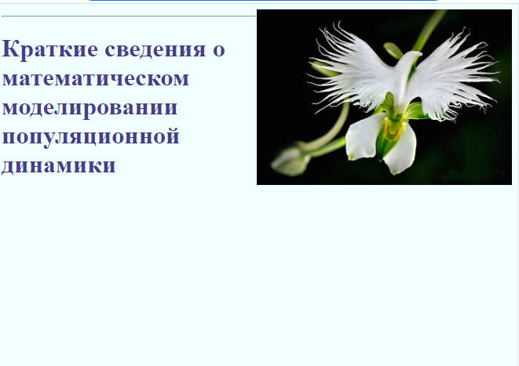
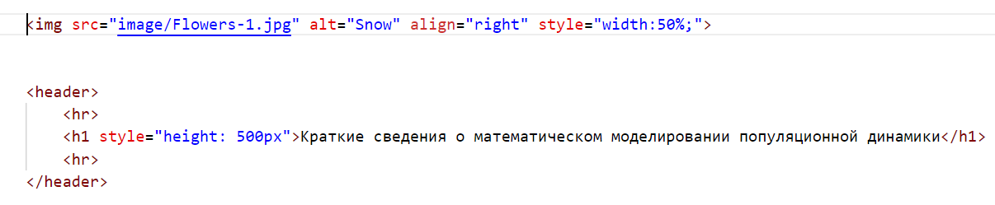
Заголовок и картинка сбоку
Выравнивание за счет атрибута height

Slide 9
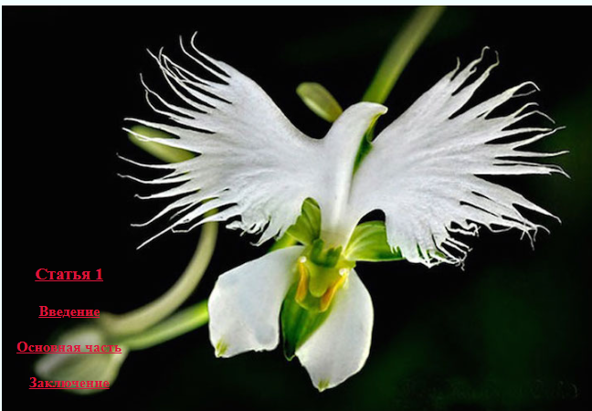
Текст статьи поверх картинки
.container {
position: relative;
text-align: center;
color: white;
}
.bottom-left {
position: absolute;
bottom: 8px;
left: 16px;
}
.top-left {
position: absolute;
top: 8px;
left: 16px;
}
.top-right {
position: absolute;
top: 8px;
right: 16px;
}
.bottom-right {
position: absolute;
bottom: 8px;
right: 16px;
}
.centered {
position: absolute;
top: 50%;
left: 50%;
transform: translate(-50%, -50%);
}
<div class="container">
<img src="img_snow_wide.jpg" alt="Snow" style="width:100%;">
<div class="bottom-left">Bottom Left</div>
<div class="top-left">Top Left</div>
<div class="top-right">Top Right</div>
<div class="bottom-right">Bottom Right</div>
<div class="centered">Centered</div>
</div>
помещает текст в определенную позицию

Slide 10
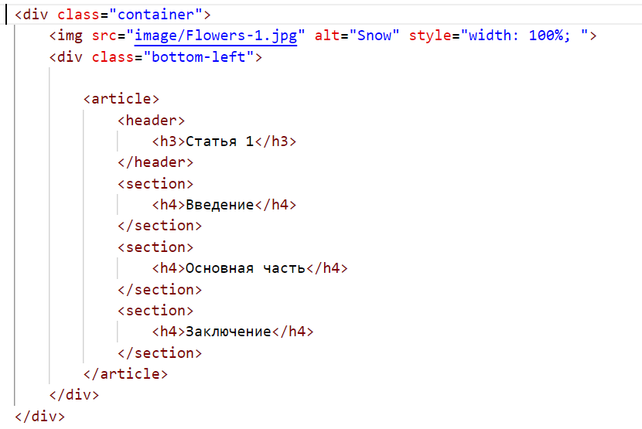
Статья на слое Container поверх картинки

Slide 11
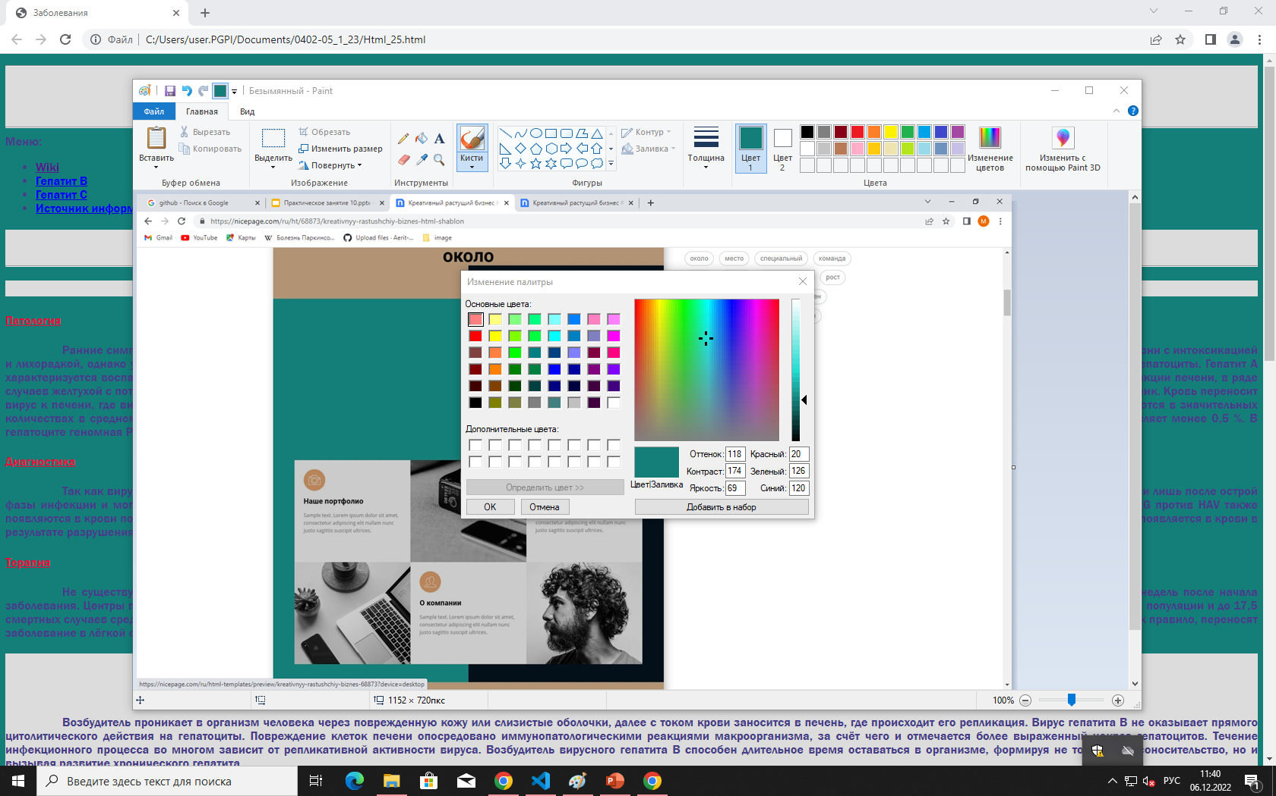
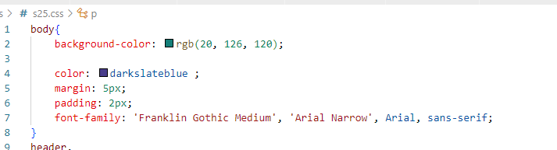
Колористика подбор цвета с помощью пипетки
Здесь был Эрит-Анор

Slide 12
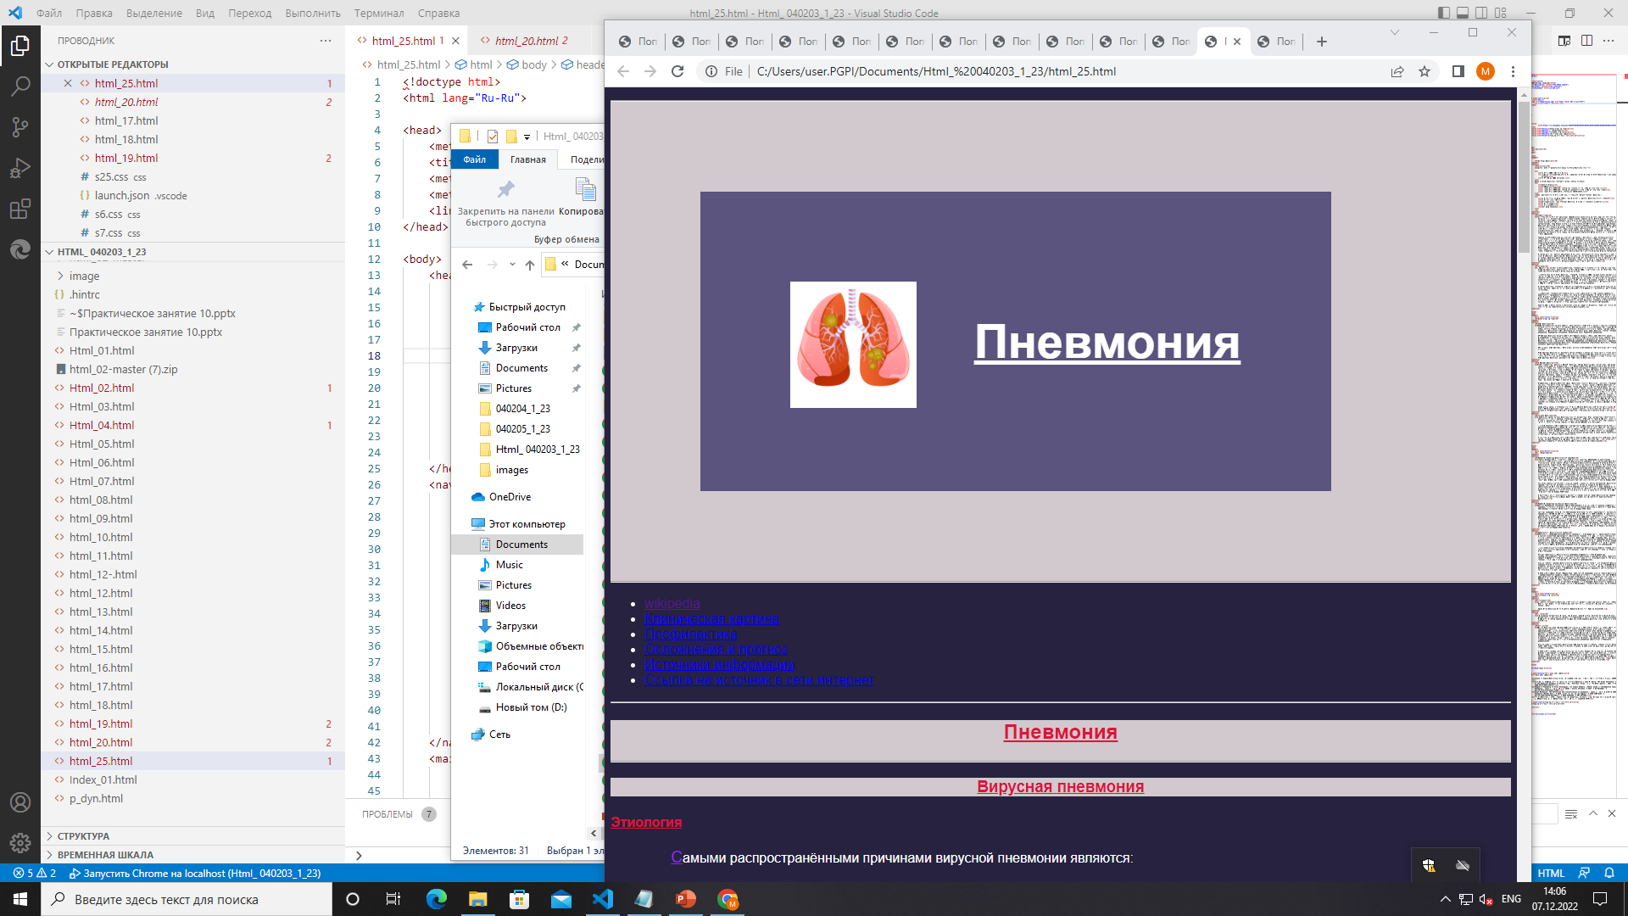
<div class="box_1">
<img src="image/легкие.jpg" alt="snow" width= 28% align="left">
<h1 align="right"> Пневмония </h1>
</div>
В слое с полями
h1 {
background: rgb(90, 84, 127);
color: white;
text-decoration-line: underline;
font-size: 56px;
}
.box_1{
height: 50%;
width: 50%;
margin: 10%;
padding: 10%;
background: rgb(90, 84, 127);
}

Slide 13
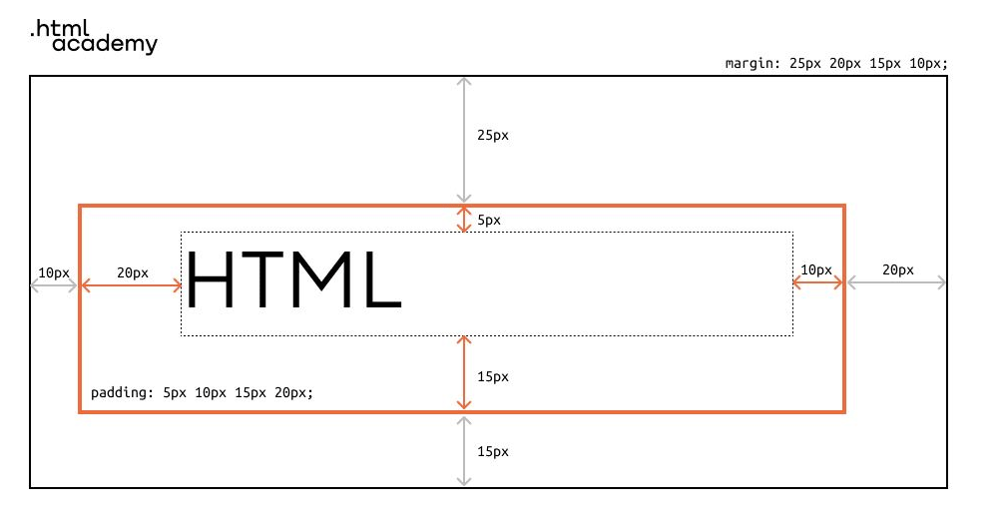
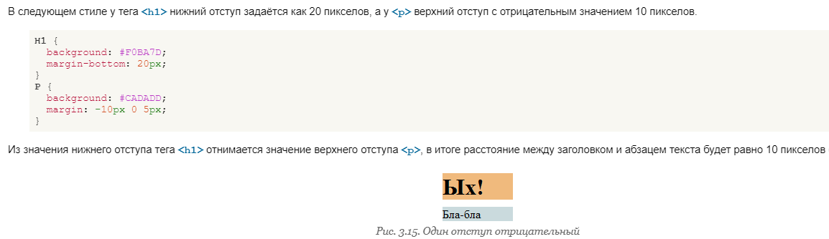

Slide 14
Другие примеры отступов
https://www.mousedc.ru/learning/22-otstupy-margin-padding-css/

Slide 15


Slide 16
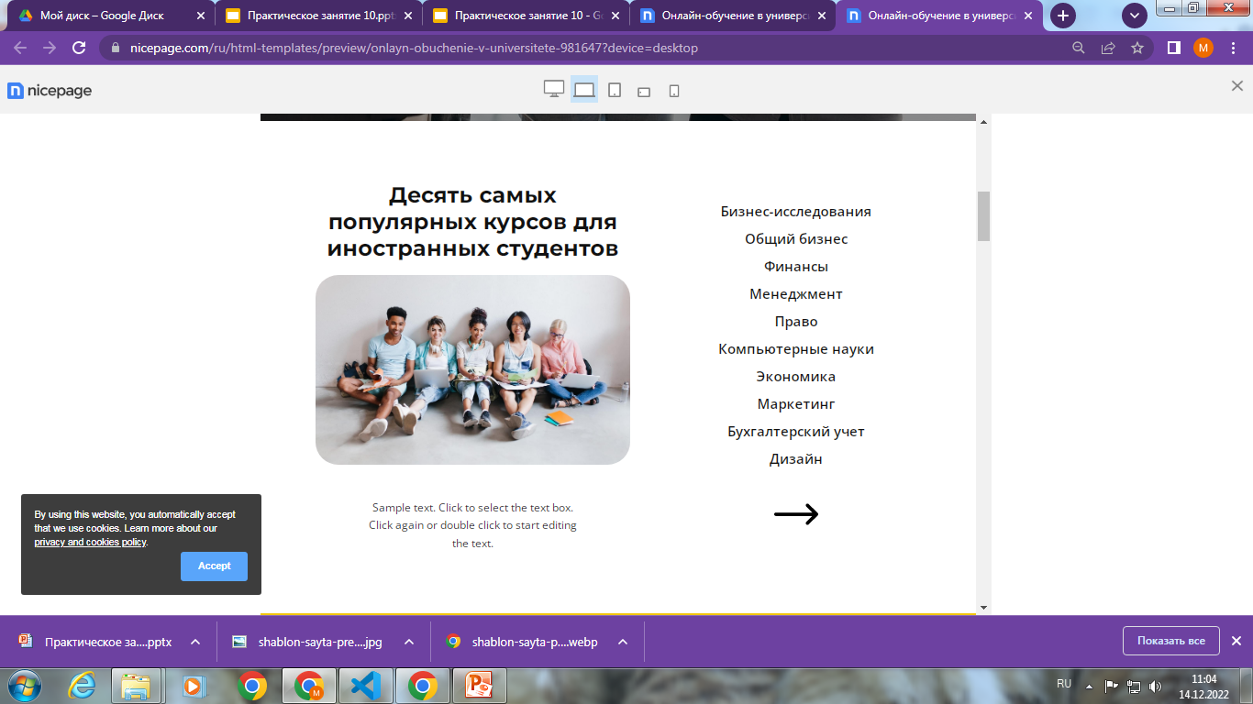

Slide 17
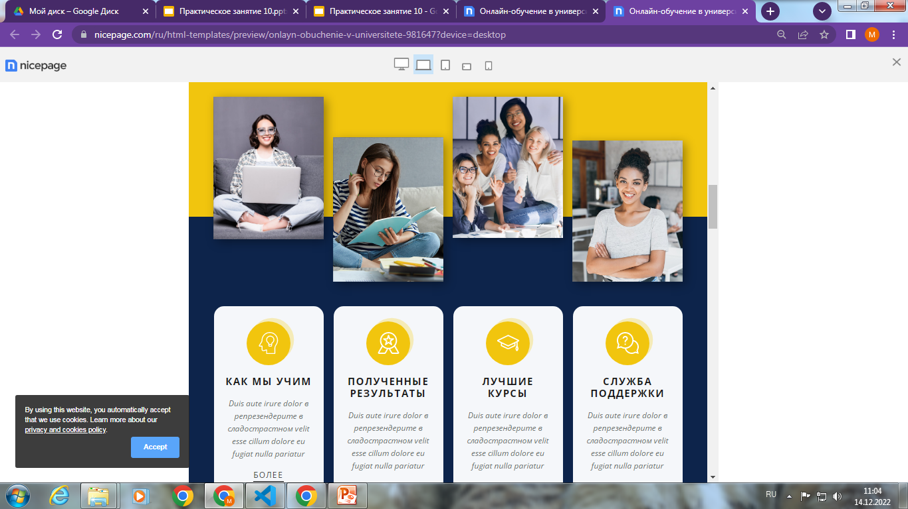

Slide 18
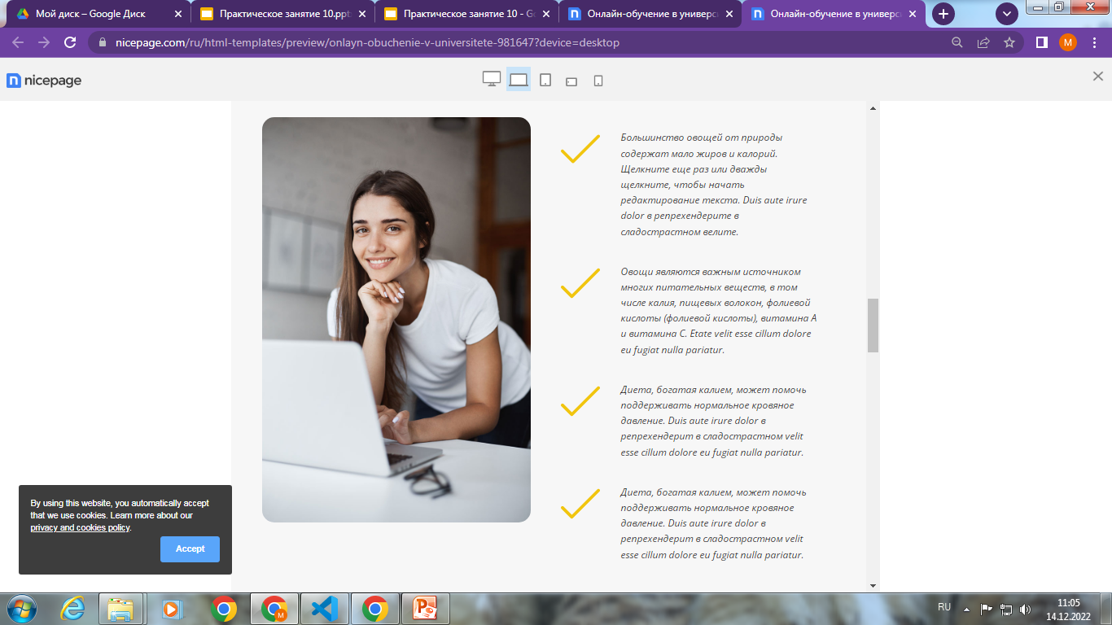

Slide 19


Slide 20
